Slide 1
Der „neue“ WRRL-Viewer in Hessen
Hinweise zu „Suche in Themen“
Ulrich Kaiser, HMUKLV
Informationsveranstaltung zum WRRL-Viewer in Wiesbaden
11. Dezember 2015

Slide 2
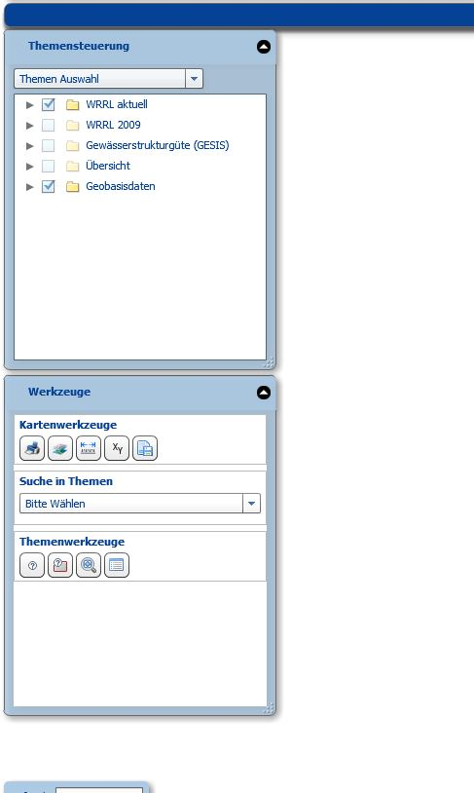
Werkzeuge – Suche in Themen
Klick

Slide 3
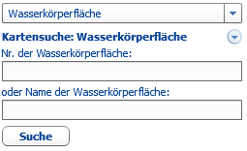
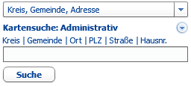
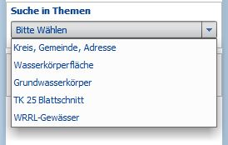
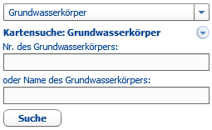
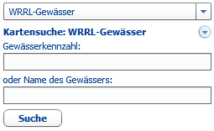
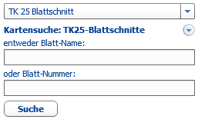
Werkzeuge – Suche in Themen

Slide 4
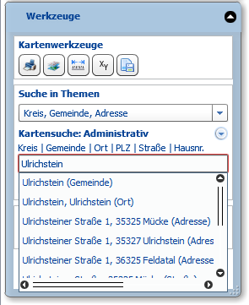
Werkzeuge – Suche in Themen „Kreis, Gemeinde, Adresse“
Klick

Slide 5
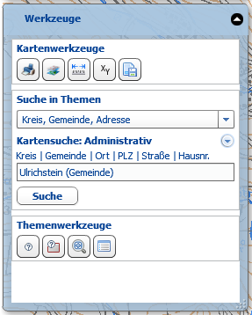
Werkzeuge – Suche in Themen „Kreis, Gemeinde, Adresse“
Klick
Klick

Slide 6
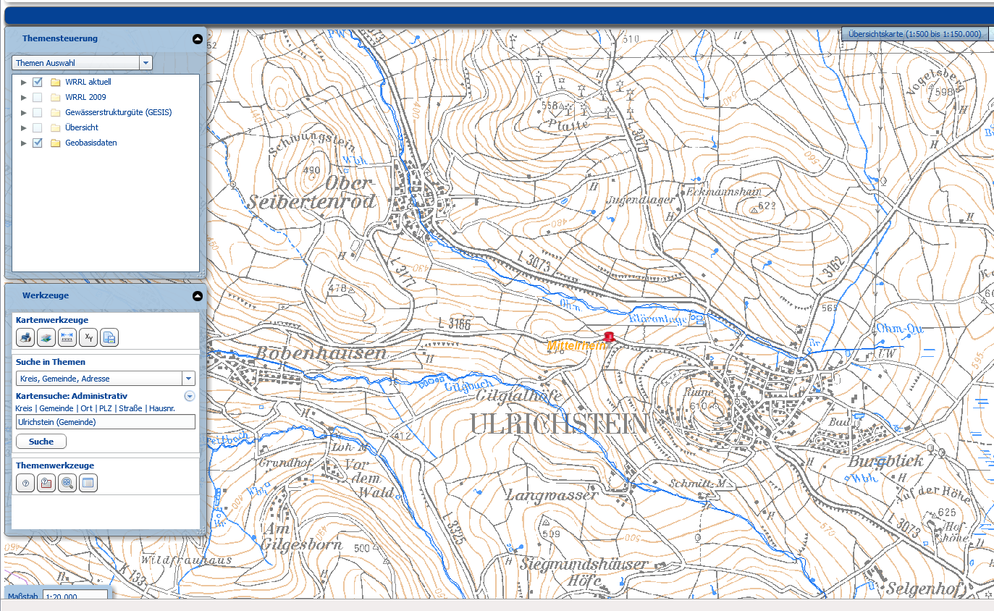
Werkzeuge – Suche in Themen „Kreis, Gemeinde, Adresse“

Slide 7
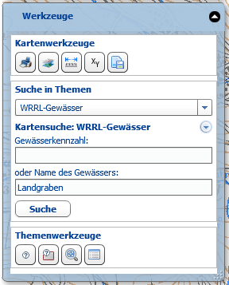
Werkzeuge – Suche in Themen „WRRL-Gewässer“
Klick

Slide 8
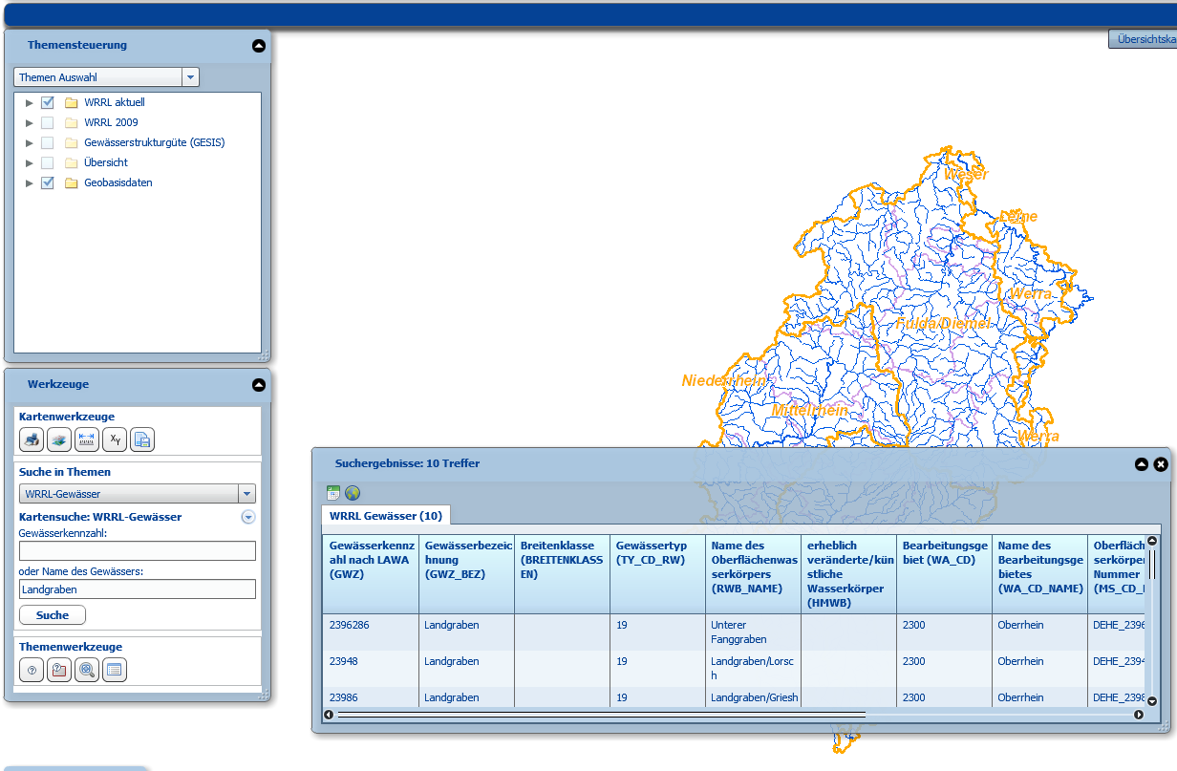
Werkzeuge – Suche in Themen „WRRL-Gewässer“
Klick

Slide 9
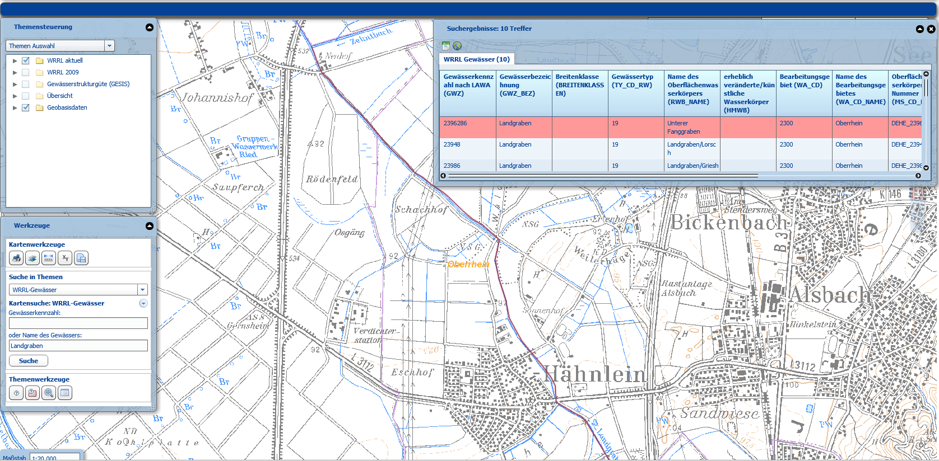
Werkzeuge – Suche in Themen „WRRL-Gewässer“

Slide 10
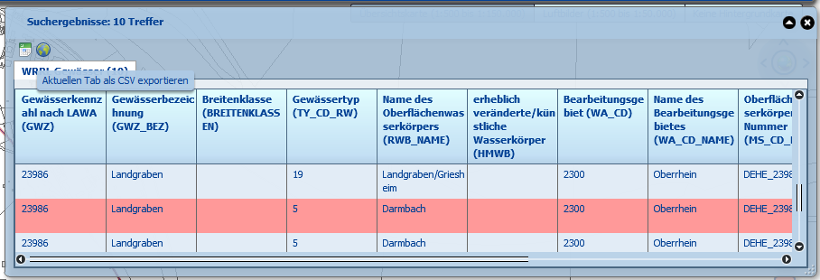
Werkzeuge – Suche in Themen „WRRL-Gewässer“
Maus
Das Dateiformat CSV steht für englisch Comma-separated values (seltener Character-separated values[1]) und beschreibt den Aufbau einer Textdatei zur Speicherung oder zum Austausch einfach strukturierter Daten. Die Dateinamenserweiterung lautet .csv.

Slide 11
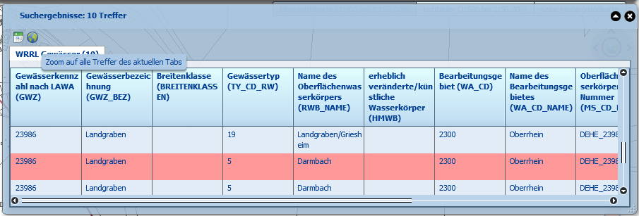
Werkzeuge – Suche in Themen „WRRL-Gewässer“
Maus

Slide 12
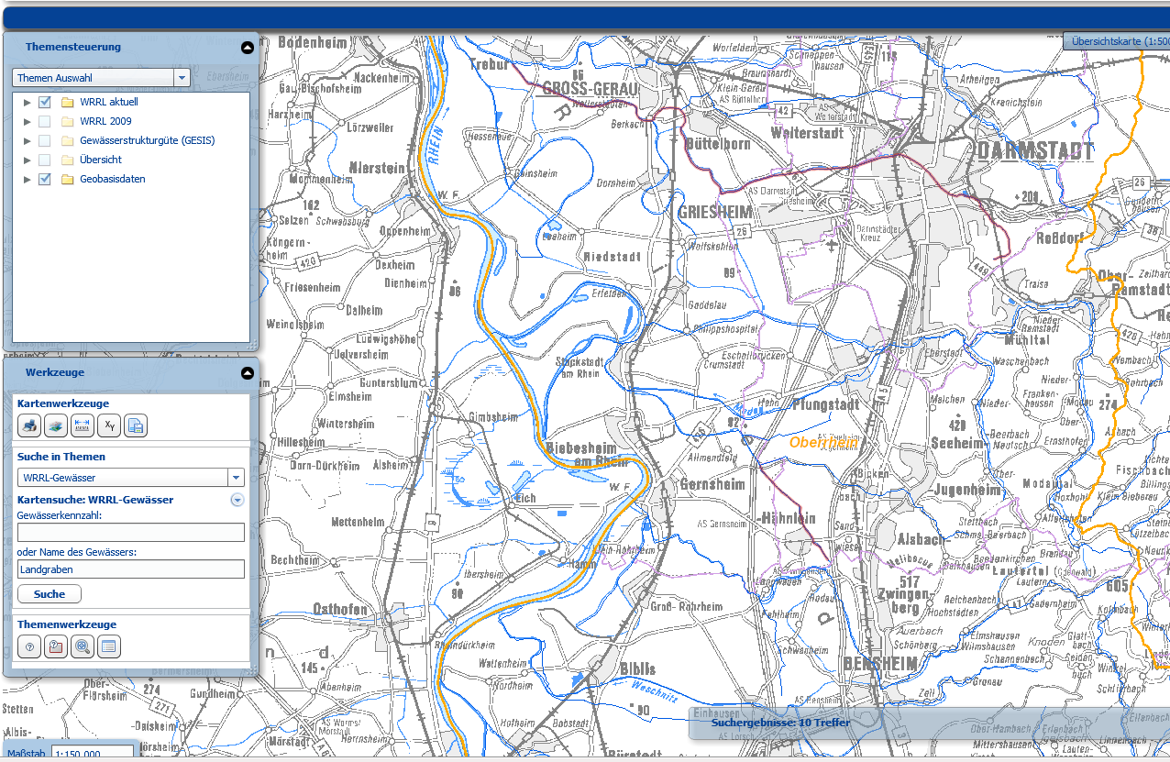
Werkzeuge – Suche in Themen „WRRL-Gewässer“

